Slide 1

Агроценоз
Настоящее и будущее
Автор
Руденко О.В.

Slide 2

Цели и задачи урока.
1.сформировать понятия об агроценозах, их отличительных
особенностях и сходствах с естественным биогеоценозом.
дать представления об агроценозах Адыгеи и их роли в
дальнейшем перспективном развитии Республики.
развивать у учащихся умения делать выводы и сжато
излагать прочитанный материал, выделять главное; потребность
в творческой деятельности, самоактуализации через различные виды
работы; развивать аналитическое мышление, речь, любознательность.
4.вызвать интерес к уроку через придания ему проблемно-творческого
характера, что отвечает личностным интересам и потребностям
обучающихся;
развивать ценностное отношение обучающихся к
окружающей природе.

Slide 3
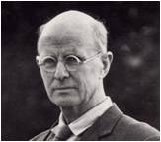
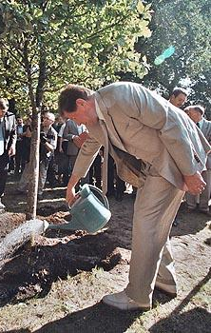
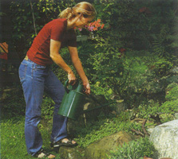
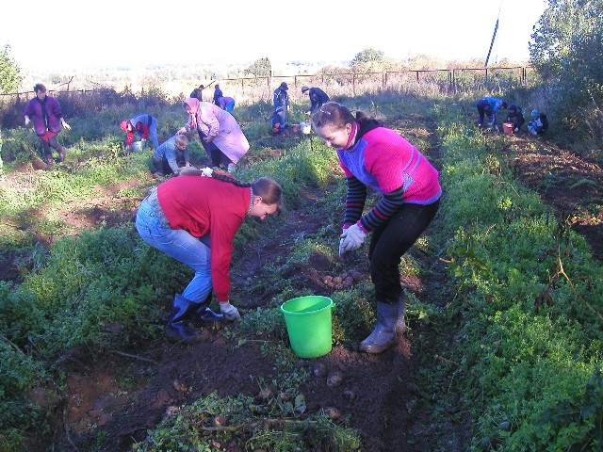
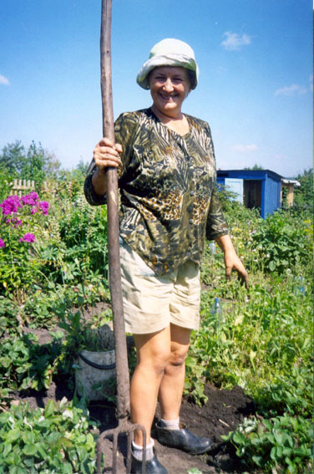
Если дикая природа отступает, мы должны научится передавать часть её стойкости и богатства ландшафтам тех земель, с которых мы снимаем урожаи.
Ч. Элтон

Slide 4
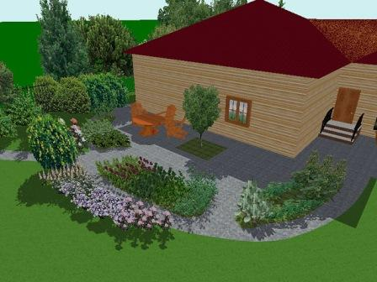
Сельское хозяйство в большинстве земного шара стало на путь интенсивного развития.
Родилась наука об агросистемах- агроэкология.

Slide 5
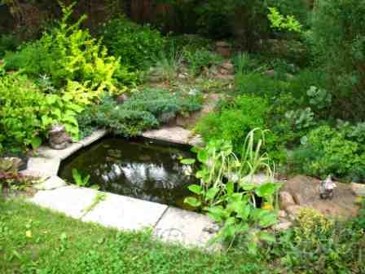
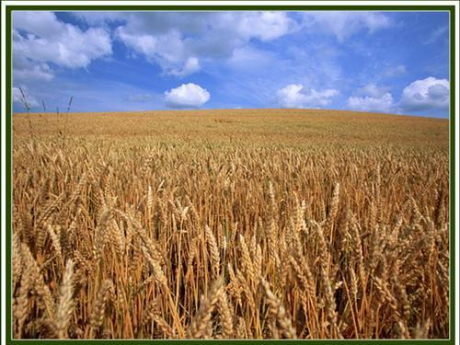
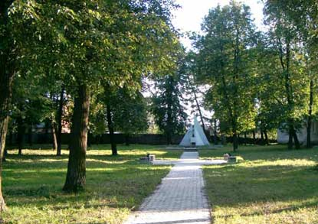
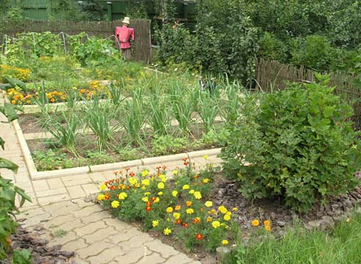
Агросистема - это территориальные комплексы с/х использования, включающие пашню, естественные кормовые угодья, лесополосы.

Slide 6
Агрофитоценозы-это совокупность культурных и сорных растений.

Slide 7
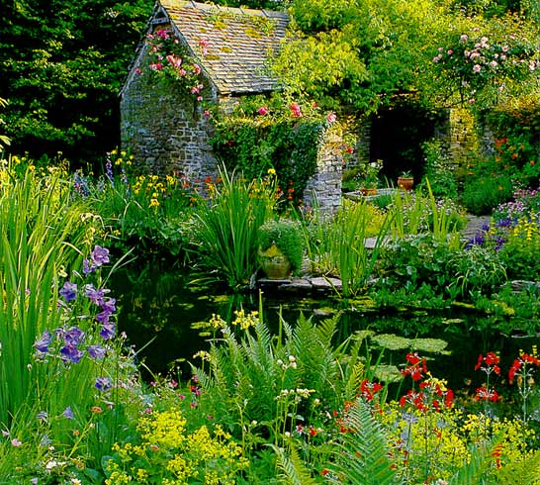
Структура агроценоза
Агроценозы, как и любые природные экосистемы, обладают определенным составом (культурные растения, сорняки, травосмеси и др.) и определенными взаимоотношениями между живыми организмами и условиями среды.

Slide 8

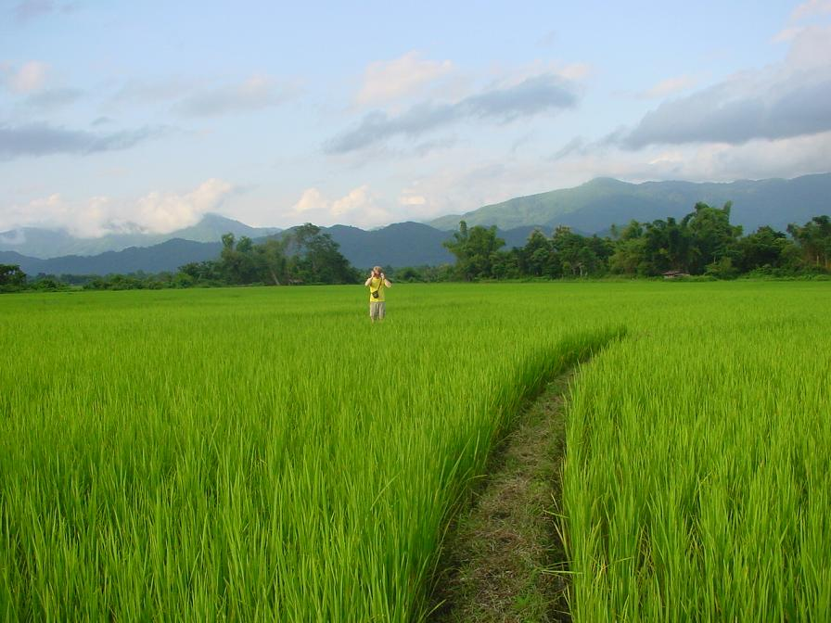


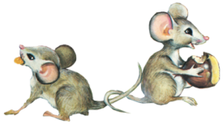
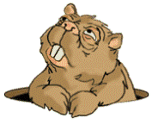

В агроценозе (например, ржаного поля) складываются те же пищевые цепи, что и в природной экосистеме: продуценты (рожь и сорняки), консументы (насекомые, птицы, полевки, лисы) и редуценты (бактерии, грибы).
Обязательное звено этой пищевой цепи человек

Slide 9



Культурные
растения агроценозов
На протяжении всей истории человек отбирает наиболее продуктивные растения. В результате этого процесса появились культурные растения лишенные способности к конкуренции, к выживанию в условиях засухи.

Slide 10
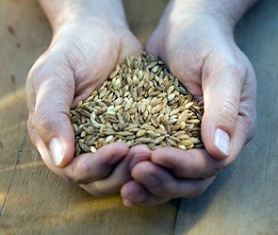

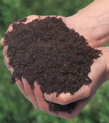
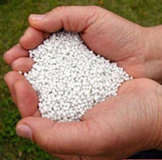
Химические элементы
удобрения

Slide 11
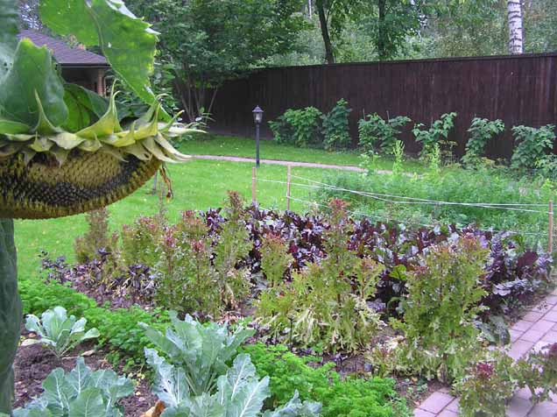
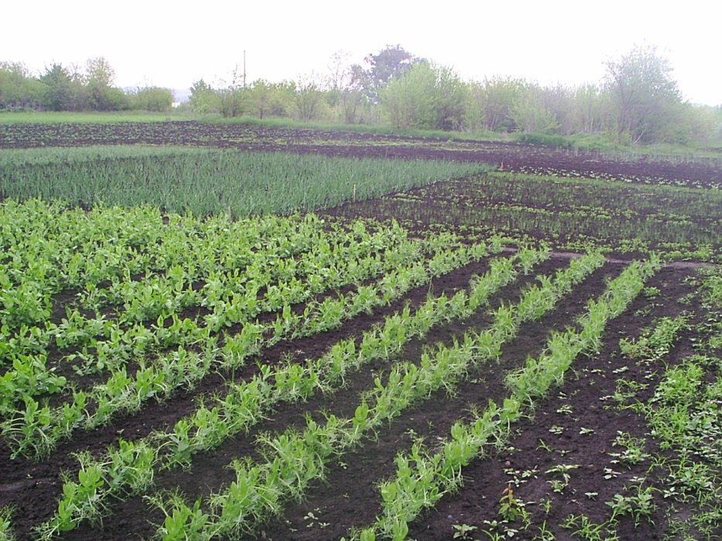
Пониженное разнообразие входящих в агроценоз видов
обычно культивируют один или несколько видов (сортов) растений, что приводит к значительному обеднению видового состава животных, грибов, бактерий.

Slide 12
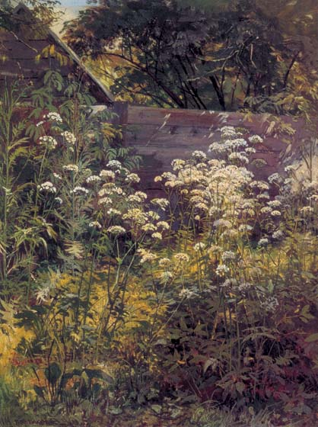
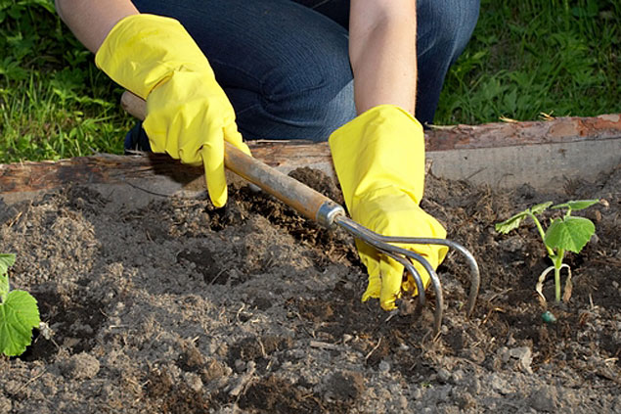
Пониженная способность культурных растений противостоять конкурентам и вредителям. Культурные виды так сильно изменены селекцией в пользу человека, что без его поддержки не могут выдержать борьбу за существование.

Slide 13
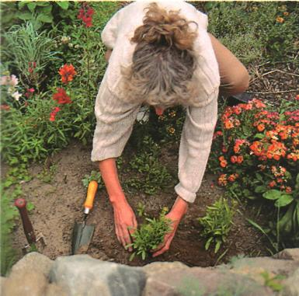
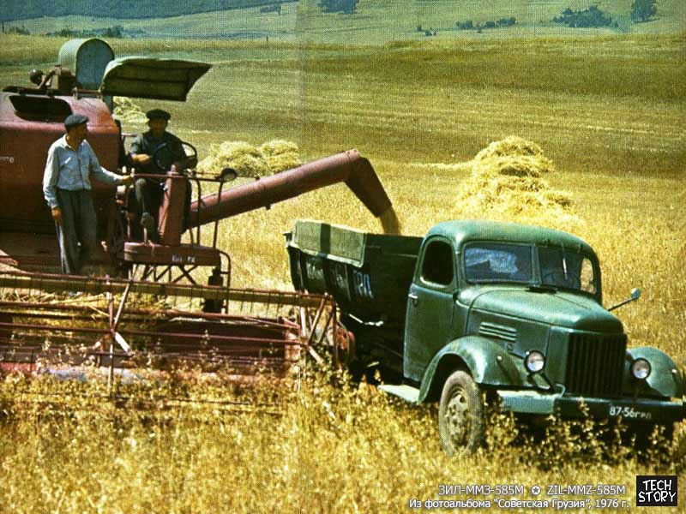
Агроценозы поддерживаются человеком посредством больших затрат энергии (мускульной энергии людей и животных, работы сельскохозяйственных машин, связанной энергии удобрений, затрат на дополнительный полив и т. п.).

Slide 14
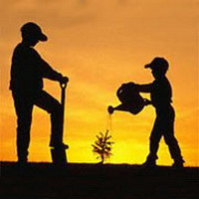
Таким образом, по сравнению с естественными биогеоценозами агроценозы:
имеют ограниченный видовой состав растений
не способны к самообновлению и саморегулированию
подвержены угрозе гибели в результате массового размножения вредителей или возбудителей болезней
требуют неустанной деятельности человека по их поддержанию

Slide 15

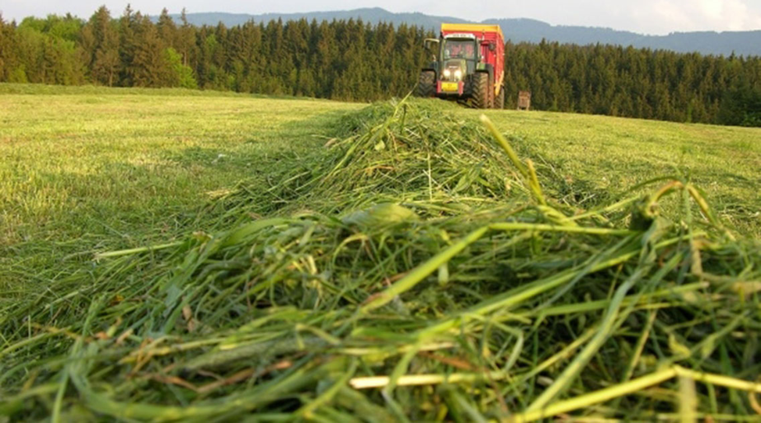
В состав травосмеси входят 4-5 видов имеющие разную продолжительность жизни, разное строение подземных органов, разную потребность в питании. В составе обязательно должны быть вегетативно-подвижные виды.

Slide 16
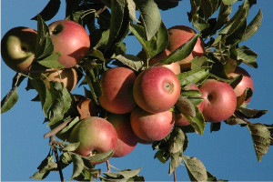
Сельское хозяйство Адыгеи.
Продукция нашей республики разнообразна и безупречна. Гордостью Адыгеи является фирма «Черкесские сады» которая закладывает самый большой фруктовый сад. Планируется выращивать яблоки, груши, сливы персики, абрикосы, черешню и нектарины.

Slide 17
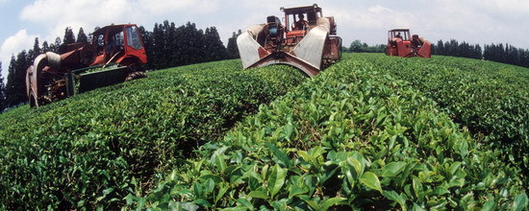
Предметом особой гордости является адыгейский чай. В Санкт-Петербурге на международном фестивале чай был отмечен двумя золотыми медалями.

Slide 18
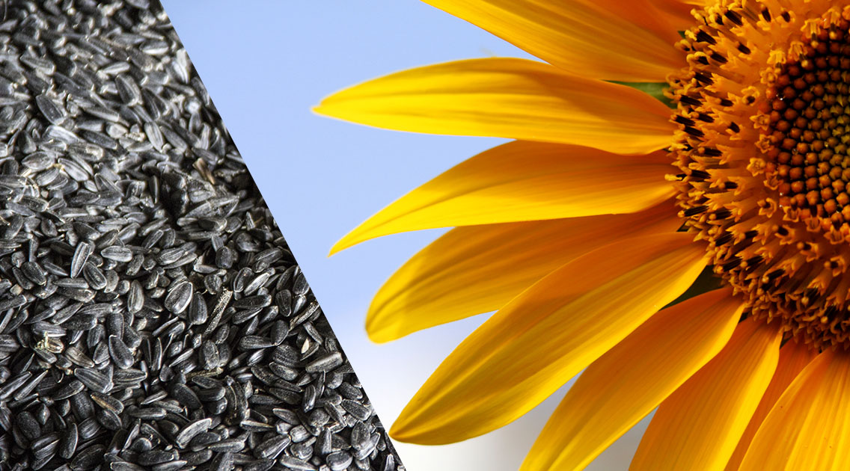
Подсолнечник является основной масленичной культурой, обладающей высокими вкусовыми качествами. На его долю приходится до 55% общего количества растительного масла.

Slide 19
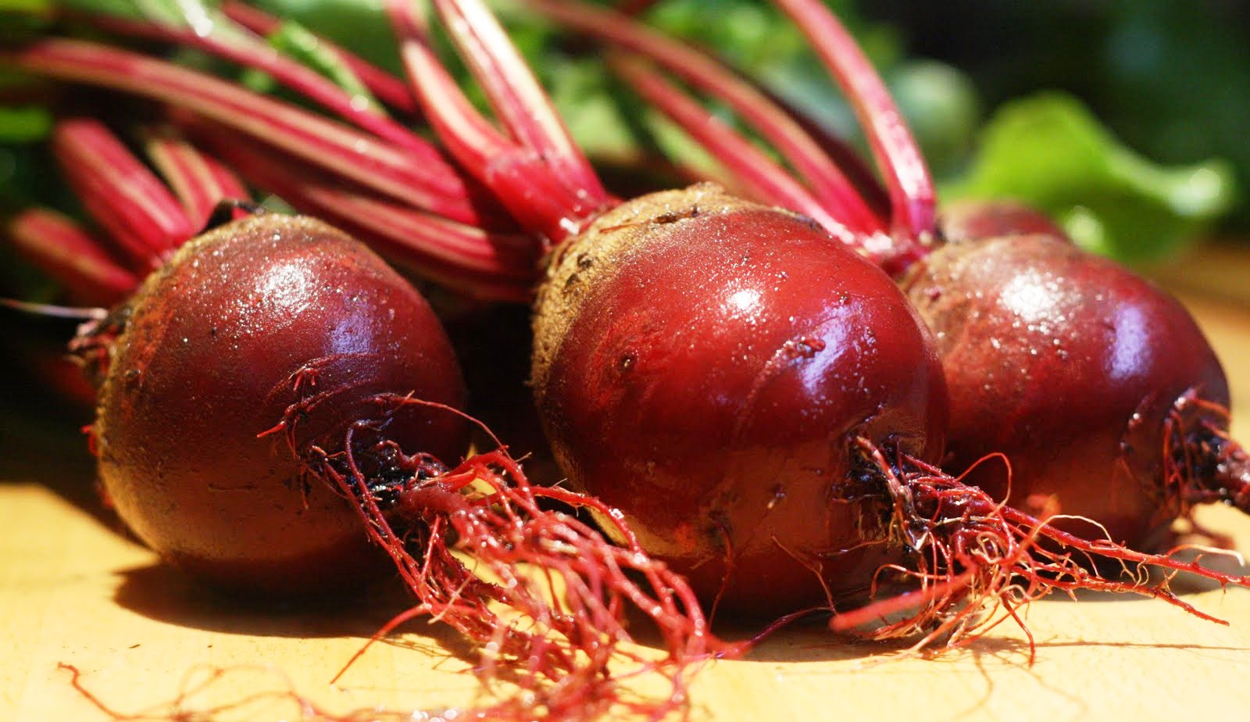
До 150 тыс. тонн сахарной свеклы выращивается в Адыгеи.

Slide 20
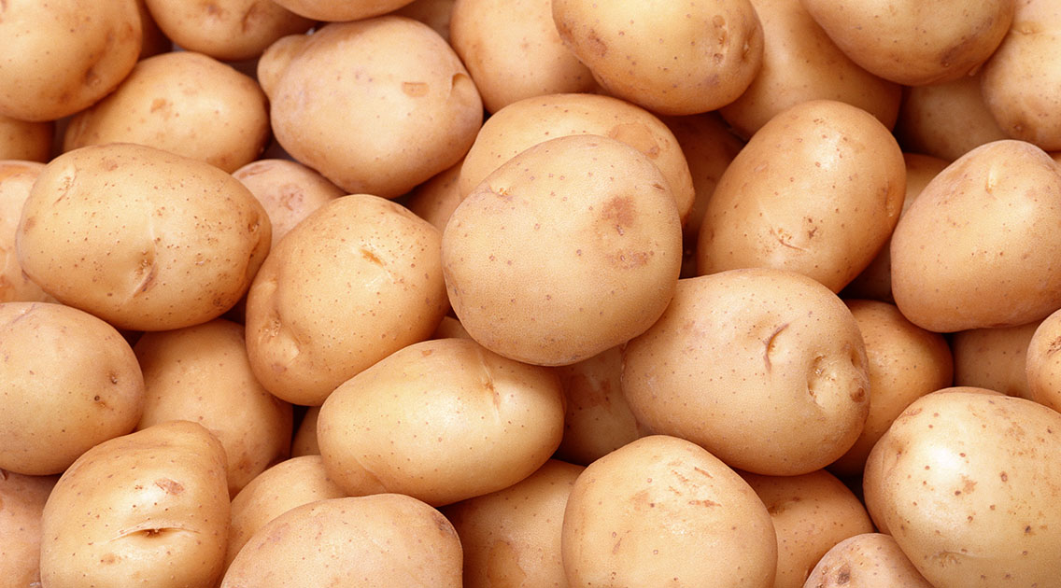
Большие площади заняты
техническими культурами:
Картофелем и морковью.

Slide 21
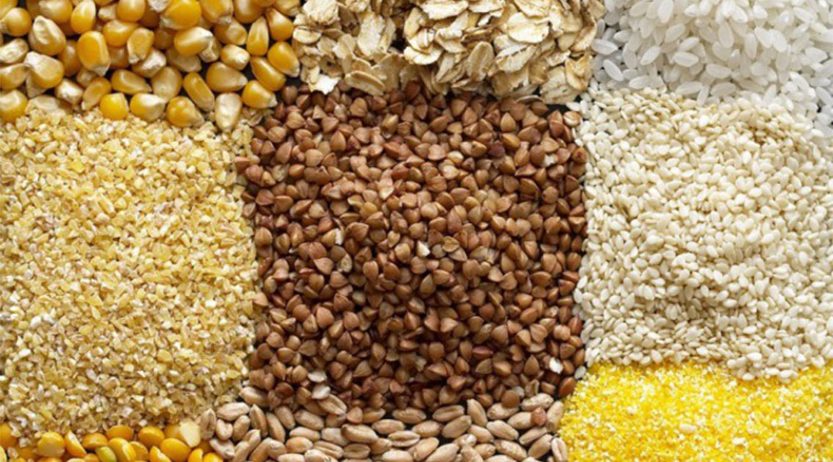
Аграрии Адыгеи собирают
Рекордные урожаи зерновых. Общий сбор
Составил 360 тыс.т. ,урожай риса составляет 22 тыс.т.

Slide 22

Ценным продуктом питания являются силосные
культуры, которые отлично подходят для всех травоядных животных и птиц.

Slide 23
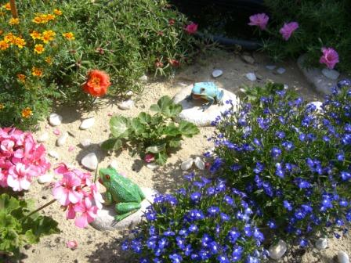
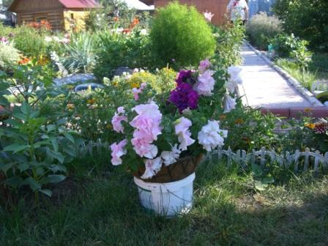
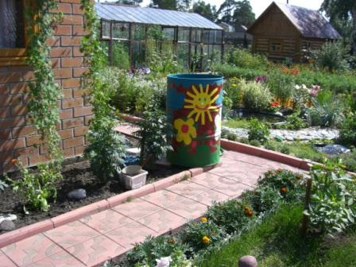
Спасибо за внимание!

